Slide 1
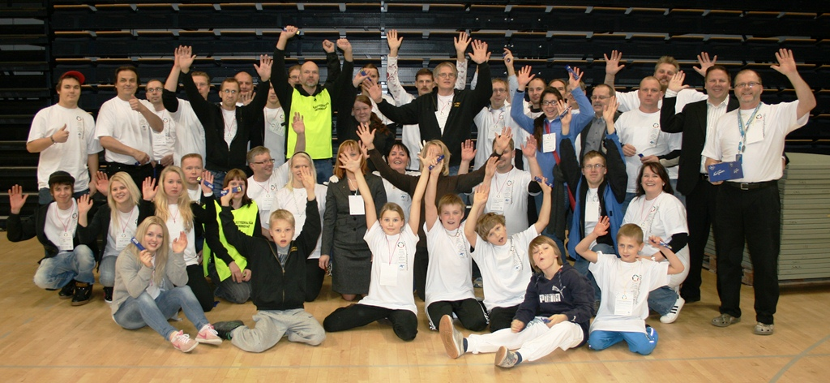
Tikkurilan Judokat ry
Strategia vuosille 2013-2020
Judoa Hyvässä Seurassa
(Versio 0.2, 15.10.2012)

Slide 2
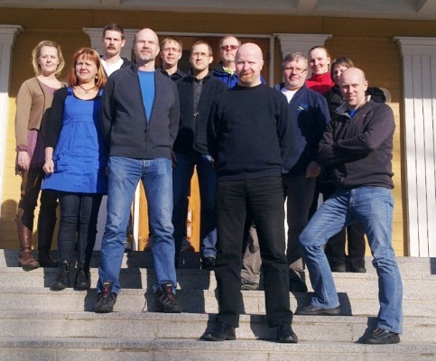
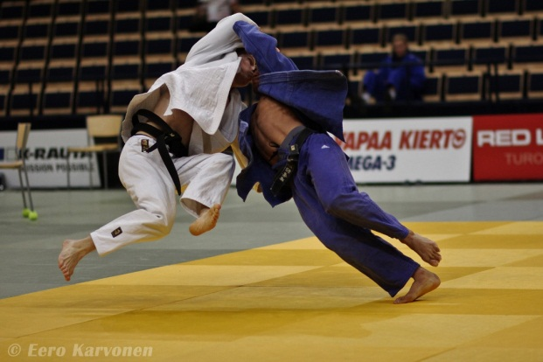
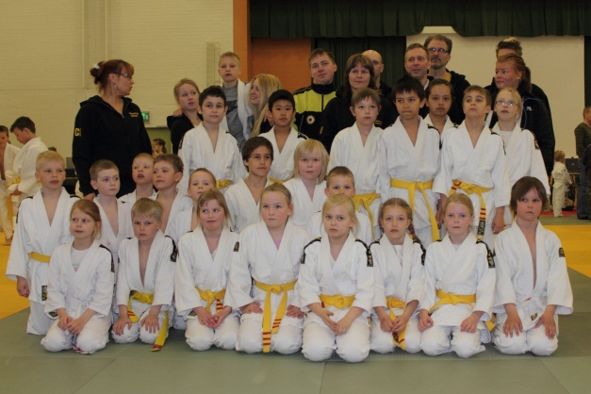
Visio 2020
Tikkurilan Judokat on vuonna 2020 edelleen Suomen johtava judoseura

Slide 3
Seuran tehtävä
Tikkurilan Judokat liikuttaa kaikenikäisiä ihmisiä hyvässä seurassa, jossa esikuvina toimivat kansallisesti ja kansainvälisesti menestyvät kilpaurheilijat sekä osaavat ohjaajat ja valmentajat.

Slide 4
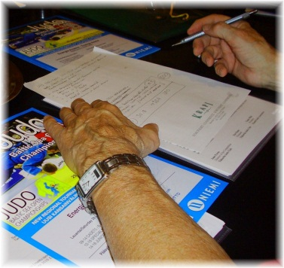
Talouden ja hallinnon menestymistavat
Hyvä taloussuunnittelu sekä jaostokohtaisen tulo- ja menoarvion oikeudenmukainen jaottelu ja seuranta
Palkatut toimihenkilöt; toiminnanjohtaja ja nuoriso- ja kehityspäällikkö, toimistohenkilö, seuraohjaajat
Palkkiojärjestelmän kehittäminen
Valmennuksen ammattimaistuminen
Laadukkaiden palvelujen oikea hinnoittelu
Palvelujen riittävä tarjonta ja selkeä markkinointi
Ammattimainen viestintä
Järjestelmällinen varainhankinta ja pääosin judosta
Harrastajamäärän hallittu kasvu
Tiivis yhteydenpito Vantaan kaupungin, Tikkurilan Urheilupuiston, Judoliiton, ES-alueen, SLU:n, Liikuntayhdistys jne. sidosryhmien kanssa
Seuran palveluiden markkinointikohteina muksuikäiset, lapset ja nuoret, erityisryhmäläiset, aikuiset kuntoilijat, yritysten henkilöstö, eläkeläiset, ”Koko perheen judoliikunta-kurssit” sekä yritykset
Kiinnostavat kansainväliset kilpailut, jotka tukevat myös Vantaan kaupungin kv-strategiaa
Omat sisäiset laadukkaat kilpailut, leirit ja muut tapahtumat

Slide 5
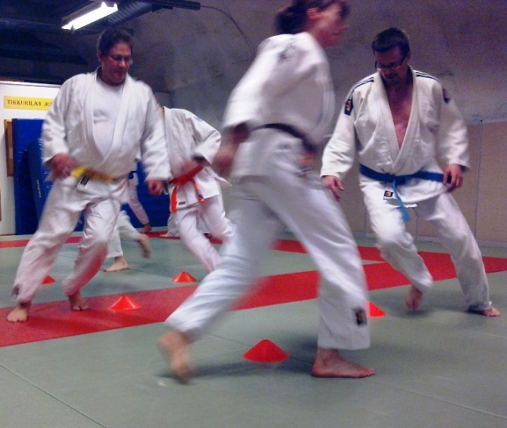
Harrastejudon menestymistavat
Vyöarvojärjestelmän toimivuuden varmistaminen hyvänä kannustimena
Seuran palvelun laatu ja monipuolisuus
Sinettiseuran laatukriteerien noudattaminen
Osaavat ohjaajat
Nuorten osallistaminen
Harrastejudon kehittäminen
Panostaminen viestintään: judo ja Tikkurilan Judokat sopii kaikenikäisille ja -kuntoisille erinomaisena liikuntamuotona, myös erityisryhmät huomioiden
Kaikkea judotyötä arvostava toimintailmapiiri
Koulutusjärjestelmän edelleen kehittäminen
Kaikille mielekästä toimintaa hyvässä seurassa koko elämän ajaksi = judosta ja Tikkurilan Judokoista elämäntapa

Slide 6
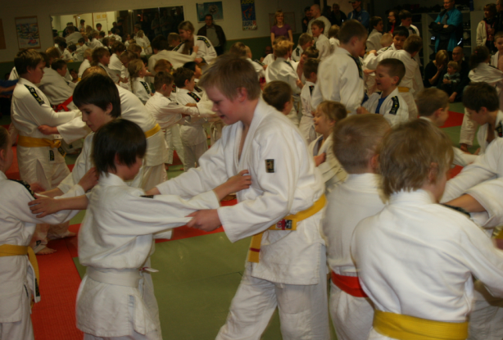
Nuorten toiminnan menestymistavat
Vyöarvo- ja kilpailujärjestelmän toimivuuden varmistaminen hyvänä kannustimena
Seuran palvelun laatu ja monipuolisuus
Pätevät ja motivoituneet ohjaajat ja valmentajat
Nuorten vanhempien huomioiminen ja mukaanotto
Drop out –ilmiöön puuttuminen
Ohjaajien ja valmentajien lisäkoulutus ja mukana olo kilpailu- ja leiritapahtumissa
Esikuvien käyttö kannustimena (Judo on Cool)
Seuran omat tapahtumat ja leirit
Säännölliset pelisääntökeskustelut
Tarkentaa ryhmien yhdistämisten aikataulutusta
Nuorten mukaan ottaminen toiminnan kehittämiseen (mm. Mä Oon Täällä-projekti) – aktiiviset apuvetäjät
Urapolkusuunnitelmat (mm. urheilija, tuomari, harrastaja, ohjaaja, järjestö)
Kotisaliin lisää viihtyisyyttä

Slide 7
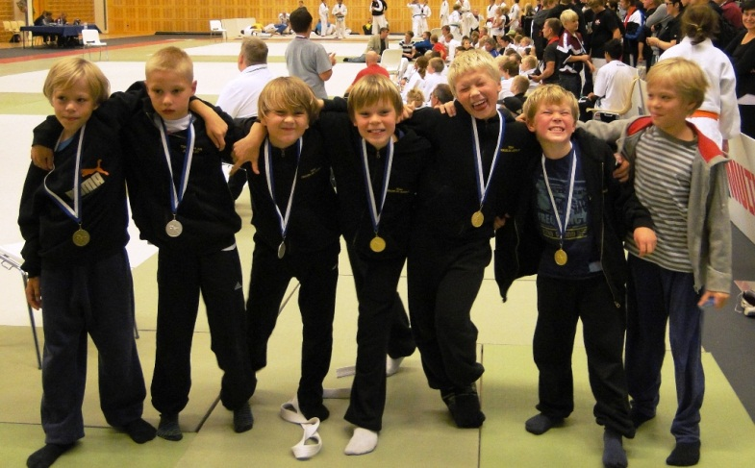
Kilpa-urheilun menestymistavat
Valmennuksen laatuun panostaminen
Valmentajien lisäkoulutus ja rekrytointi - kirjallinen koulutussuunnitelma
Lisää sitoutuneita valmentajia koko toimintaketjuun (koko kilpauralle)
Palkattu valmennuskoordinaattori
Kilpailijoiden osallistaminen seuran toimintaan, mm. vetovastuuta
Tiivis yhteistyö Judoliiton, Urheiluakatemian ja alueen seurojen kanssa
Nuorten valmennusryhmään lisää panoksia - osaavia ja sitoutuneita ohjaajia
Riittävästi valmentajia ja/tai muita tukihenkilöitä (mm. joukkuejohtaja) aktiivisesti mukaan kilpailutapahtumiin
Taloudellisen tuen kasvattaminen – hinnoittelun uudistaminen
Oma huippu-urheilustrategia - kilpaurapolkusuunnitelma
Kirjallinen koulutussuunnitelma

Slide 8
Mitä seuran ihmisiltä odotetaan, jotta strategia toteutuisi?
Hallinto
toiminnanjohtaja ja muut palkatut tekevät asetetut työt ja kouluttavat itseään
puheenjohtaja toimii aktiivisesti seuran sisällä ja sidosryhmien suuntaan sekä kouluttaa itseään
hallituksen jäsenet ottavat aktiivisesti osaa seuran kehittämiseen sekä kouluttavat itseään
Aikuisten koulutuksesta vastaava/t
kannustavat vetäjiä koulutuksiin ja vyökokeisiin sekä kouluttavat itseään
ovat mukana rakentamassa aikuisten tapahtumia
Nuorisojaoston vastaava/t
- kannustavat nuorten vetäjiä koulutuksiin ja vyökokeisiin sekä kouluttavat itseään
- ovat mukana tuottamassa nuorten tapahtumia
Valmennusjaoston vastaava
- kannustaa valmentajia koulutuksiin ja mukaan kilpailutapahtumiin
- kouluttaa itseään
Ohjaajat ja valmentajat
kouluttavat itseään ja tekevät sopimuksen seuran kanssa
osallistuvat seuran tapahtumiin
Muut aktiivit
- tekevät seuran eteen asioita ponnekkaasti, yhteisen hyvän puolesta
Kaikille lisäksi laadukkaiden kansainvälisten kilpailujen järjestämiseen kouluttaminen ja sitoutuminen (ymmärrys, miksi tapahtumien järjestäminen on tärkeää)

Slide 9
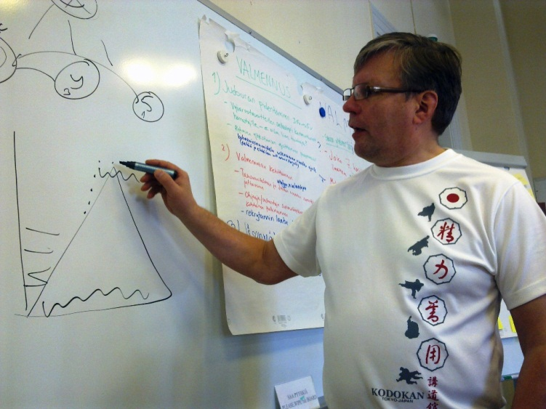
Suunnitelmia 2013 -
Seuratoiminnan kehittämisohjelman tasojärjestelmän jalkauttamisen jatkuminen
Kilpailijoiden ja valmentajien kannustejärjestelmän päivittäminen – urheilija-, ohjaaja-, valmentajasopimukset
Salitilanne ratkaistava > tavoitteena Oma Sali
Nuorten arvokisojen hakeminen
Nuorten SM-mitalit vuodesta 2015-, 5+ mitalia/vuosi
EM-, MM,- olympiamitali -unelma 2013-2020
Katan arvokisat
Nuorten EM-kisat
Special Olympics
Olympiakisat 2020

